Slide 1
Irisan kerucut
“Persamaan Garis Singgung Elips”
Lanjutan...
By. SITI SYARAH MAULYDIA, M.Pd

Slide 2
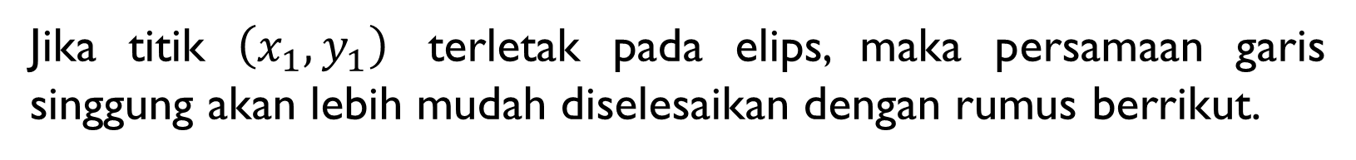
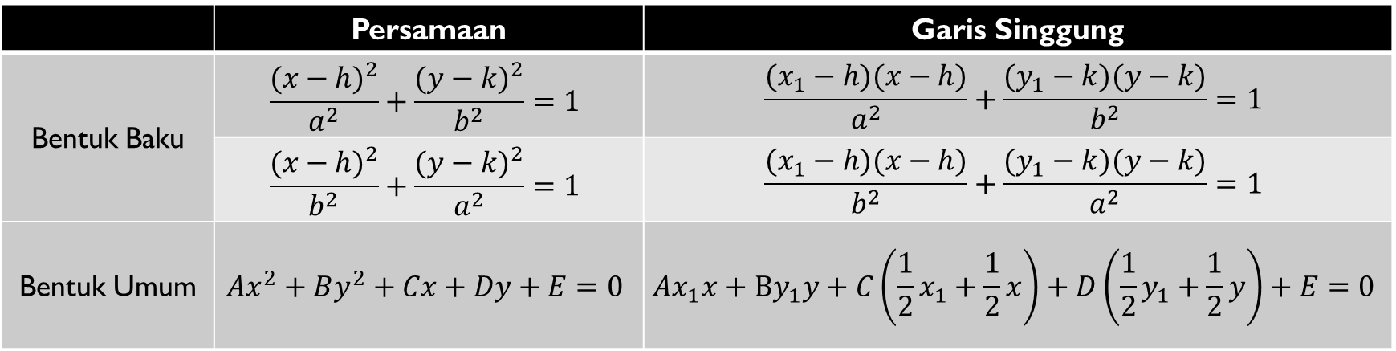
Jika titik $\left(x_{1},y_{1}\right)$ terletak pada elips, maka persamaan garis singgung akan lebih mudah diselesaikan dengan rumus berrikut.
Rumus
Garis singgung pada elips selalu dapat ditentukan menggunakan rumus berikut.
 | Persamaan | Garis Singgung
Bentuk Baku | $$\frac{({x−h)}^{2}}{a^{2}}+\frac{{(y−k)}^{2}}{b^{2}}=1$$ | $$\frac{(x_{1}−h)(x−h)}{a^{2}}+\frac{(y_{1}−k)(y−k)}{b^{2}}=1$$
 | $$\frac{({x−h)}^{2}}{b^{2}}+\frac{{(y−k)}^{2}}{a^{2}}=1$$ | $$\frac{(x_{1}−h)(x−h)}{b^{2}}+\frac{(y_{1}−k)(y−k)}{a^{2}}=1$$
Bentuk Umum | $$Ax^{2}+By^{2}+Cx+Dy+E=0$$ | $$Ax_{1}x+By_{1}y+C\left(\frac{1}{2}x_{1}+\frac{1}{2}x\right)+D\left(\frac{1}{2}y_{1}+\frac{1}{2}y\right)+E=0$$

Slide 3

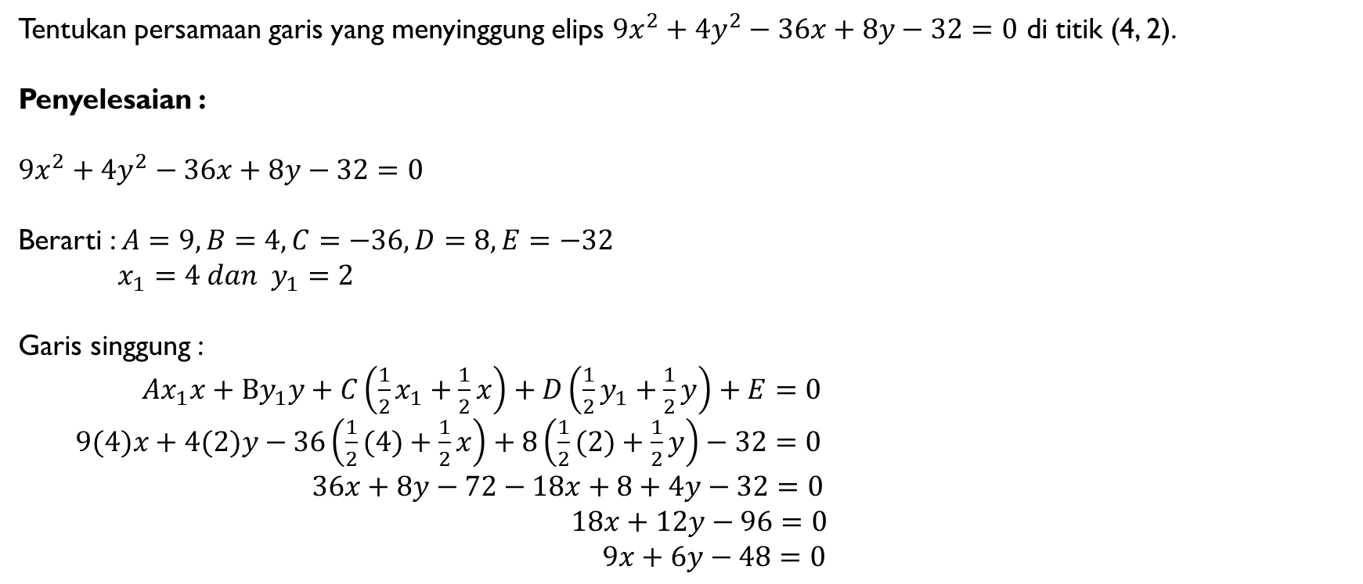
Contoh No.1
Tentukan persamaan garis yang menyinggung elips $9x^{2}+4y^{2}−36x+8y−32=0$ di titik (4, 2).
Penyelesaian :
$9x^{2}+4y^{2}−36x+8y−32=0$
Berarti : $A=9, B=4, C=−36, D=8, E=−32$
$x_{1}=4 dan y_{1}=2$
Garis singgung :
$Ax_{1}x+By_{1}y+C\left(\frac{1}{2}x_{1}+\frac{1}{2}x\right)+D\left(\frac{1}{2}y_{1}+\frac{1}{2}y\right)+E=0$
$9(4)x+4(2)y−36\left(\frac{1}{2}(4)+\frac{1}{2}x\right)+8\left(\frac{1}{2}(2)+\frac{1}{2}y\right)−32=0$
$36x+8y−72−18x+8+4y−32=0$
$18x+12y−96=0$
$9x+6y−48=0$
Jadi, persamaan garis singgungnya adalah $9x+6y−48=0.$

Slide 4
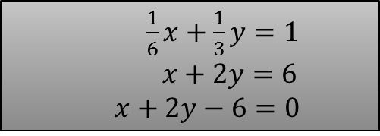

Contoh No.2
Tentukan persamaan garis yang ditarik dari titik $\left(\frac{10}{3},\frac{5}{3}\right)$ dan menyinggung elips $\frac{x^{2}}{20}+\frac{y^{2}}{5}=1$.
Penyelesaian :
$$\frac{x^{2}}{20}+\frac{y^{2}}{5}=1$$
Berarti : $h=0, k=0, a^{2}=20 dan b^{2}=5$
$x_{1}=\frac{10}{3} dan y_{1}=\frac{5}{3}$
Garis singgung :
$$\frac{(x_{1}−h)(x−h)}{a^{2}}+\frac{(y_{1}−k)(y−k)}{b^{2}}=1$$
$\frac{\left(\frac{10}{3}\right)x}{20}+\frac{\left(\frac{5}{3}\right)y}{5}=1$
$\frac{1}{6}x+\frac{1}{3}y=1$
$x+2y=6$
$x+2y−6=0$
Jadi, persamaan garis singgungnya adalah $x+2y−6=0.$

Slide 5
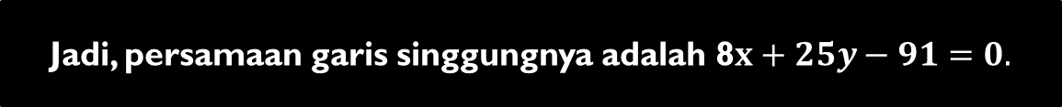
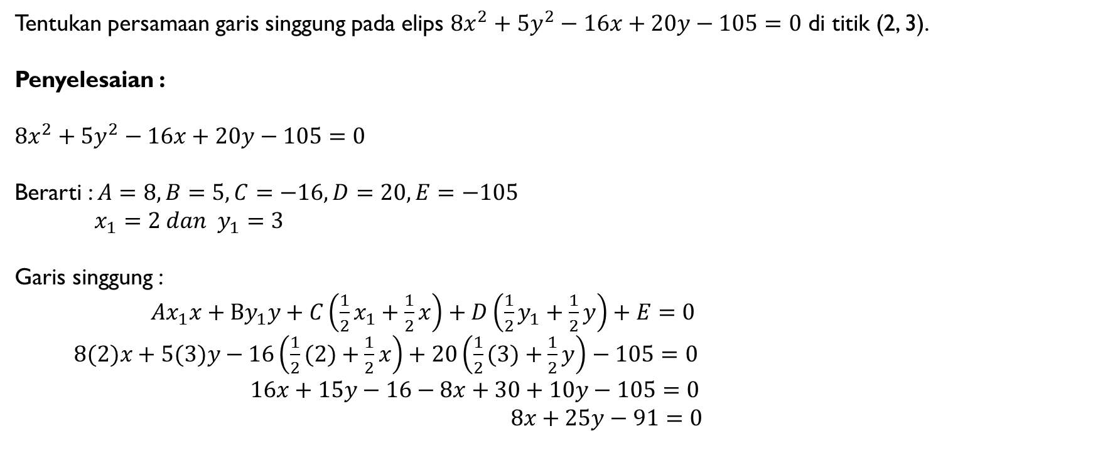
Contoh No.3
Tentukan persamaan garis singgung pada elips $8x^{2}+5y^{2}−16x+20y−105=0$ di titik (2, 3).
Penyelesaian :
$$8x^{2}+5y^{2}−16x+20y−105=0$$
Berarti : $A=8, B=5, C=−16, D=20, E=−105$
$x_{1}=2 dan y_{1}=3$
Garis singgung :
$Ax_{1}x+By_{1}y+C\left(\frac{1}{2}x_{1}+\frac{1}{2}x\right)+D\left(\frac{1}{2}y_{1}+\frac{1}{2}y\right)+E=0$
$8(2)x+5(3)y−16\left(\frac{1}{2}(2)+\frac{1}{2}x\right)+20\left(\frac{1}{2}(3)+\frac{1}{2}y\right)−105=0$
$16x+15y−16−8x+30+10y−105=0$
$8x+25y−91=0$
Jadi, persamaan garis singgungnya adalah 8$x+25y−91=0.$

